Slide 1
QUẢN LÝ VĂN PHÒNG CÔNG CHỨNG
Sinh Viên TH:
Phạm Minh Luân – 115001137
Lý Tường Thụy – 115000638
Hour Thy –
Nguyễn Mỹ Dung –
Lê Ngọc Như Ý –
Giảng viên HD:
Nguyễn Minh Phúc

Slide 2
Các chức năng chính
Đăng nhập và kết nối SQL với connstring tự động
Quản lý hợp đồng công chứng
Thêm hợp đồng công chứng
Danh sách hợp đồng công chứng
Quản lý nhân viên
Quản lý khách hàng

Slide 3
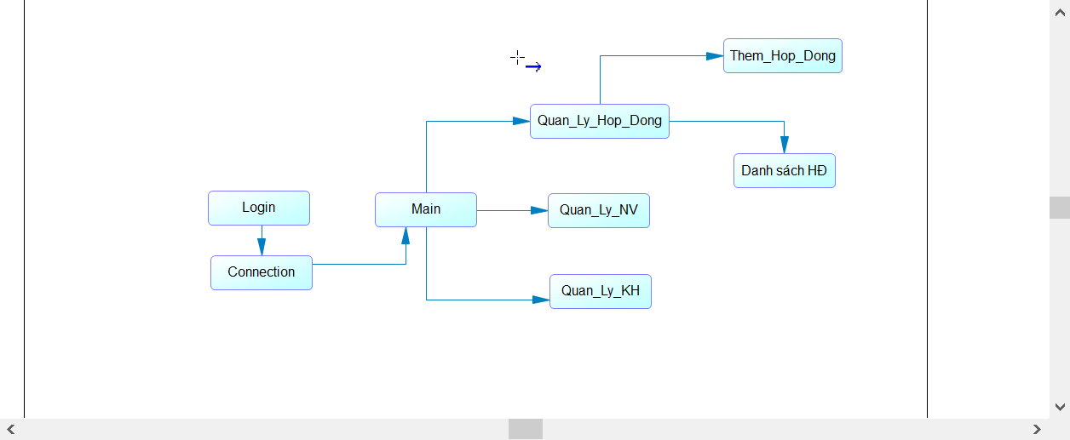
Sơ đồ chức năng

Slide 4
Chức năng đăng nhập và kết nối SQL với cnnstring tự động
Người dùng nhập vào account cấp trước mặc định là “admin” và password “admin” để đăng nhập.
Hiện ra form connection cho phép chọn lựa servername và database có trong máy.
Bấm vào test connection để kiểm tra kết nối sau đó bấm vào connect để kết nối với SQL
Nếu kết nối thành công hiện thông báo “Connection Success” ngược lại “connection fail”

Slide 5
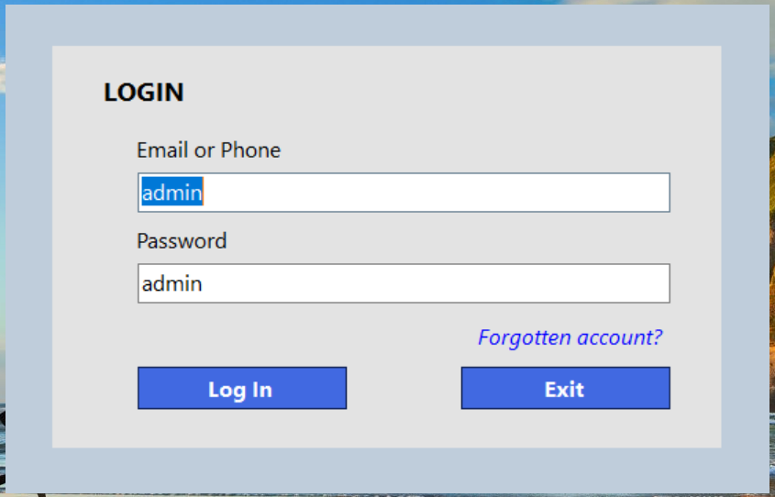
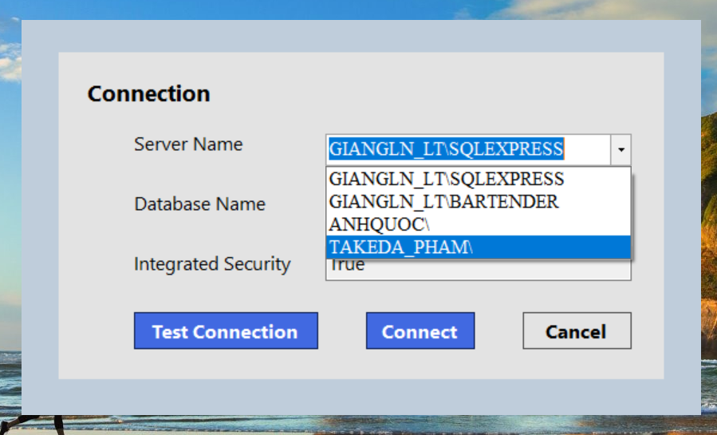

Slide 6


Slide 7
Chức năng quản lý hợp đồng – Thêm hợp đồng
Người dùng sau khi nhập đầy đủ thông tin và bấm vào “Lưu thay đổi” sẽ thêm hợp đồng vào cơ sở dữ liệu.
Nếu khách hàng đã tồn tại trên hệ thống chỉ cần nhập vào số CMND sẽ tự động điền vào các text box address và name
Nếu hợp đồng đã tồn tại chỉ cần nhập vào số công chứng sẽ tự động điền vào các trường trên form sau đó bấm “Lưu thay đổi” sẽ cập nhật thay đổi về hợp đồng trên cơ sở dữ liệu
Số công chứng sẽ tăng tự động căn cứ vào số công chứng mới nhất
Các ô ngày ký và ngày công chứng sẽ lấy ngày hiện tại
Combo box tên loại hợp đồng sẽ hiển thị các loại hợp đồng có trong cơ sở dữ liệu
Khi nhấn vào nút xem danh sách sẽ xem được danh sách hợp đồng

Slide 8
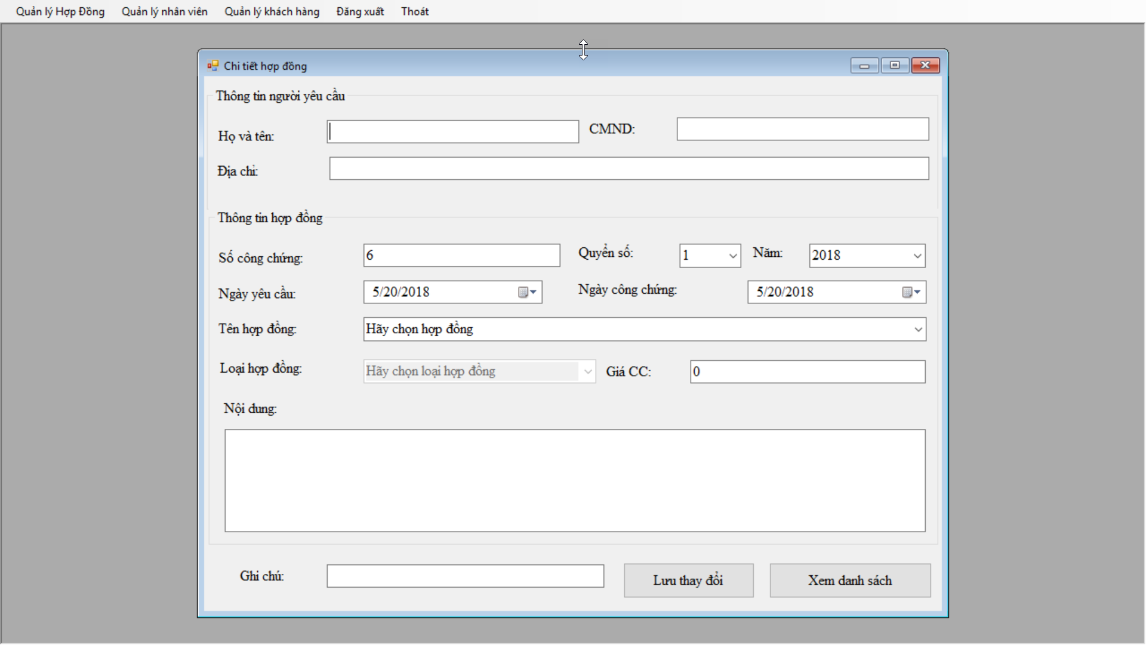

Slide 9
Chức năng quản lý hợp đồng – Xem danh sách
Xem danh sách hợp đồng trong cơ sở dữ liệu.
Có thể chọn xem theo năm, tháng, ngày
Có thể tìm kiếm hợp đồng theo tên, số công chứng, số CMND
Có thể thay đổi hợp đồng khi click vào hợp đồng trên danh sách, nếu không click sẽ mở form thêm mới hợp đồng

Slide 10
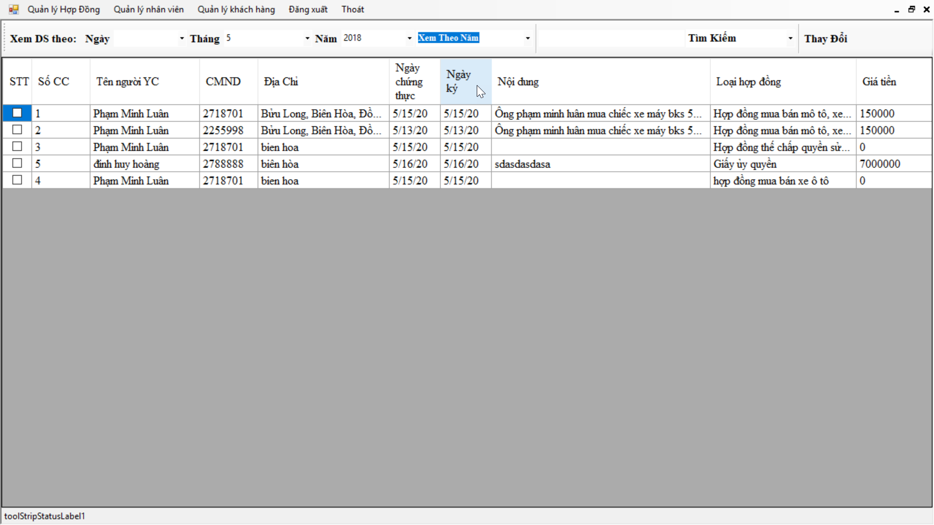

Slide 11
Chức năng quản lý nhân viên
Xem danh sách những nhân viên đang làm việc.
Có thể them mới và cập nhật nhân viên.

Slide 12
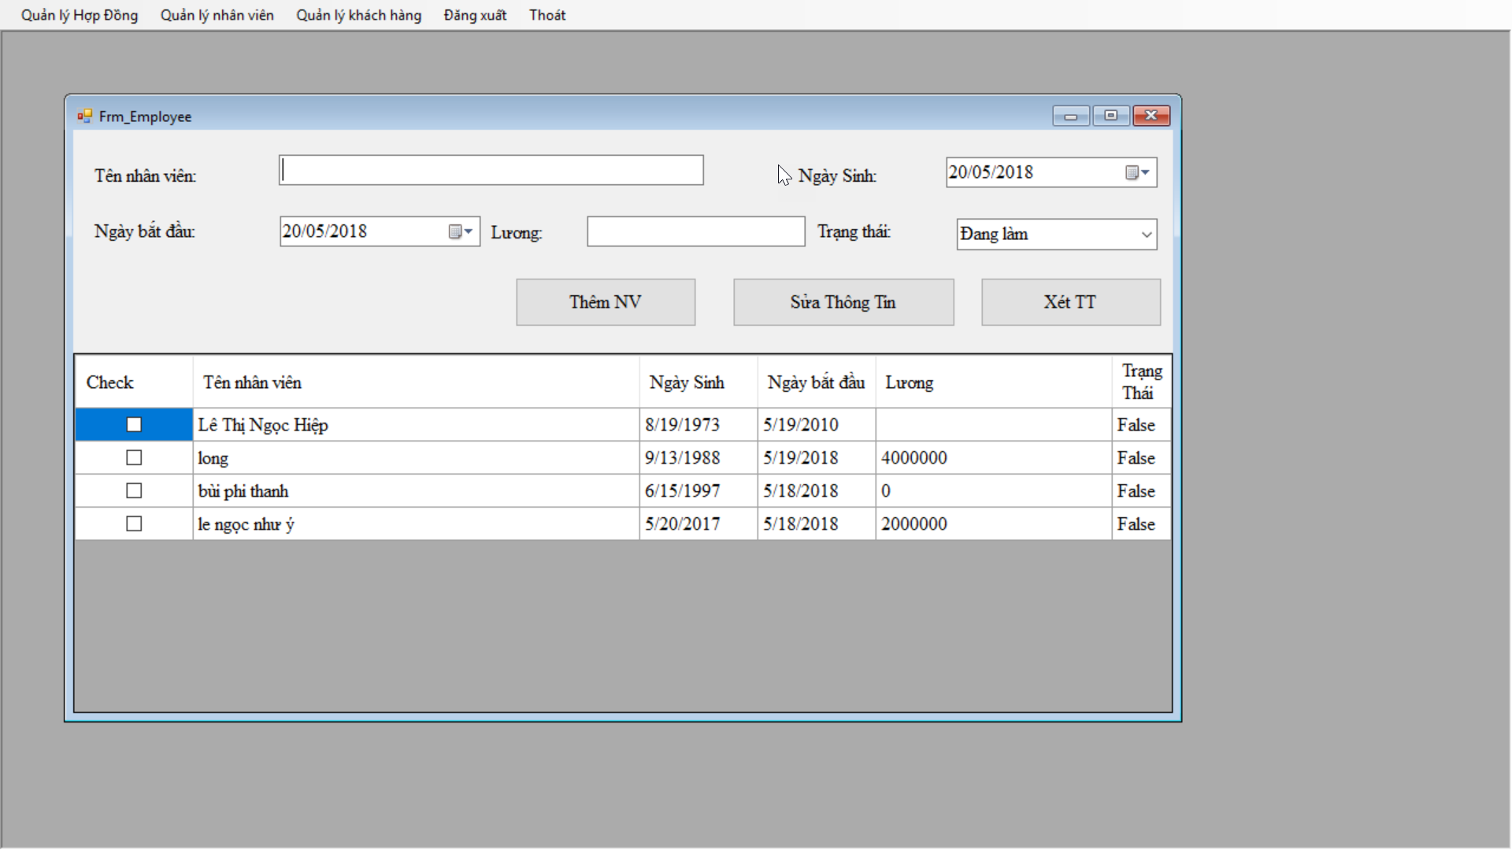

Slide 13
Chức năng quản lý khách hàng
Xem danh sách khách hàng đã làm hợp đồng trong văn phòng.
Thêm mới khách hàng, cập nhật thông tin khách hàng

Slide 14
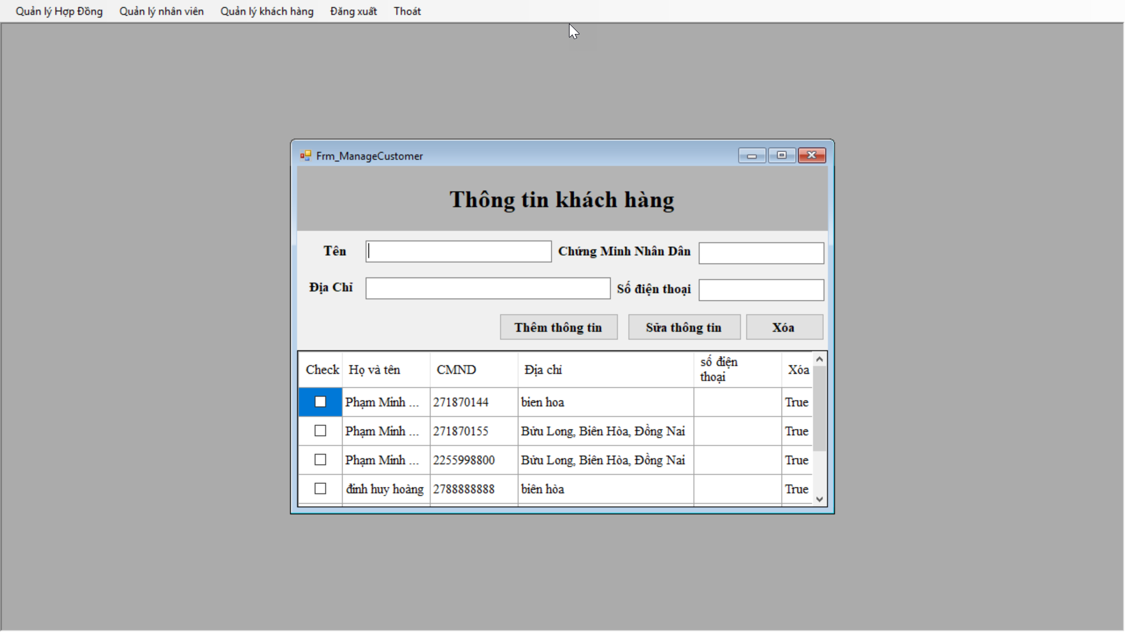

Slide 15


